Slide 1

Helldive Waffenauswahl Hilfssystem
Ein informatick-Projekt
Adam Wu

Slide 2
Inhaltsverzeichnis
1. Warum diese program entwickelt werden ？
2. Wie funktioniert das？
3. Probleme die Währen der Entwicklung auftreten.
4. Zukünftige Upgrades.

Slide 3

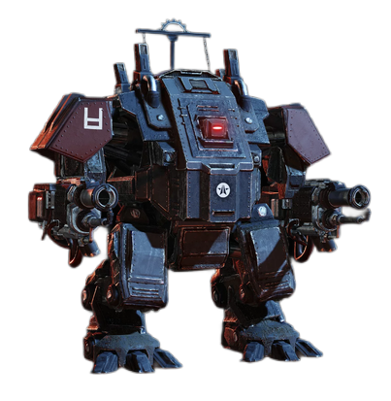



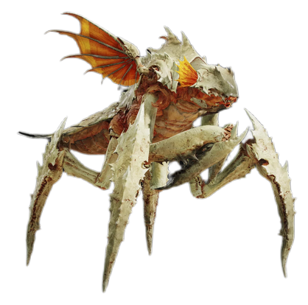
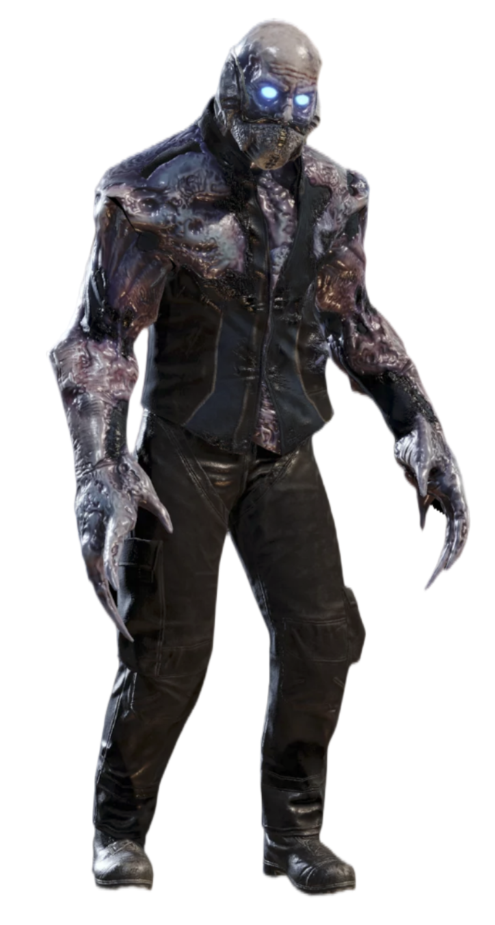


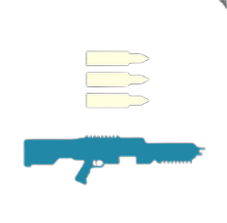
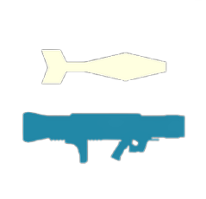
Warum diese program entwickelt werden ？
Vielverschiedene Feinde
Verschiedene Waffen und Ausrüstungen

Slide 4
Wie funktioniert das？
窗口界面
二级菜单
结算页面

Slide 5
Probleme die Währen der Entwicklung auftreten
程序新老版本交替
更新速度

Slide 6
Zukünftige Upgrades
我们会加入更多的敌人和武器种类
我们会加入更多的傻逼老师还有奇奇怪怪的傻逼老师还有狗屎一般的黑鬼傻逼
我们会加入丑了吧唧

Slide 7
Viele danke für ihre Aufmerksamkeit

